Slide 2
LAS CÁRCELES ESPAÑOLAS
CAMPO DE LOS ALMENDROS

Slide 3



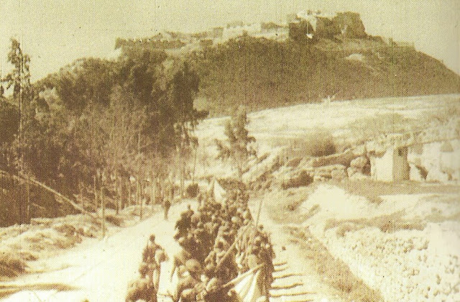

CAMPO DE LOS ALMENDROS
MIRAR
PENSAR
La Guerra Civil llegó a su fin cuando las tropas franquistas, el primero de abril de 1939, entraron en el puerto de Alicante, donde miles de republicanos esperaban la llegada, que nunca se produjo, de unos barcos para escapar. Para cientos de detenidos comenzaba una terrible peregrinación por las cárceles y los campos de concentración del régimen franquista.
La primera estación fue el Campo de los Almendros, a las afueras de Alicante, en el que miles de republicanos fueron concentrados en pésimas condiciones de higiene y alimentación, hasta que fueron distribuidos por prisiones y campos de todo el país.
Haced equipos de cuatro.
A continuación tenéis que reflexionar a partir de las siguientes premisas:
¿Qué es un campo de concentración?
¿Por qué crees que fueron encarcelados los perdedores?
¿Crees que la libertad está amenazada en una dictadura? ¿Por qué?
HACER
Buscad información sobre la vida de los presos en los campos de concentración franquistas.
Elaborad un mapa con los principales campos de concentración de España. Podéis usar Google Maps (enlace) e insertar indicadores con la información que recojáis.
Estableced similitudes y diferencias con los campos de concentración nazis.

Slide 4
FICHA PARA EL PROFESORADO
MIRAR
DESARROLLO
OBJETIVOS:
Conocer la situación de los presos durante el primer franquismo.
Confeccionar un trabajo sobre la situación de los presos basándose en la abundante bibliografía testimonial de los supervivientes.
INFORMACIÓN NECESARIA:
Al acabar la guerra unos 250.000 republicanos dieron con sus huesos en cárceles y campos de concentración, muchos de ellos construidos sobre la marcha. Se calcula que unos 50.000 fueron fusilados durante los primeros años del nuevo régimen.
Las condiciones de vida en los establecimientos penitenciaros -hacinamiento, falta de higiene, hambre, frío y enfermedades- convirtieron en un verdadero calvario los años de reclusión.
Buena parte de esa población carcelaria salió en libertad en los años que siguieron al fin de la Segunda Guerra Mundial, cuando el régimen necesitaba limpiar su imagen de Estado totalitario frente a las potencias vencedoras.
PARA AMPLIAR:
Campo de los Almendros, de Max Aub.
La muerte de la esperanza, de Eduardo de Guzmán.
PRIMARIA – SECUNDARIA – F.P. BÁSICA - BACHILLERATO
Buscar información para conocer las condiciones de vida de los presos durante los primeros años de la dictadura.
Elaborar una bibliografía con obras literarias, memorias y trabajos de investigación sobre las prisiones y los campos de concentración de la posguerra.
PRODUCTO FINAL
Confeccionar el diario de un preso basándose en los numerosos libros de memorias y testimonio escritos por los supervivientes.
A los libros recomendados en la bibliografía se pueden sumar los de Marcos Ana o las colecciones de cartas escritas por presos de la cárcel Modelo de Valencia.
CAMPO DE LOS ALMENDROS

